Slide 1
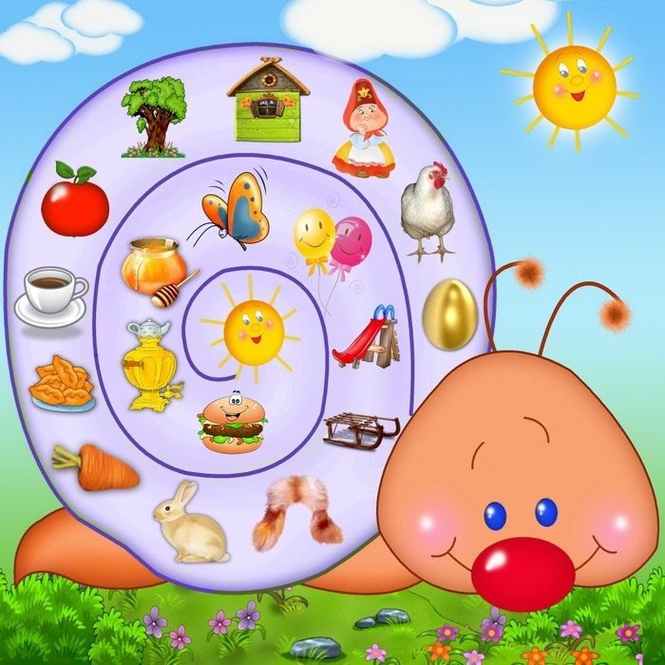
Методика проведения дидактических игр
.

Slide 2

Дидактическая игра – это одно из средств обучения детей дошкольного возраста.
Она дает возможность осуществлять задачи воспитания и обучения через доступную и привлекательную для детей форму деятельности.

Slide 3
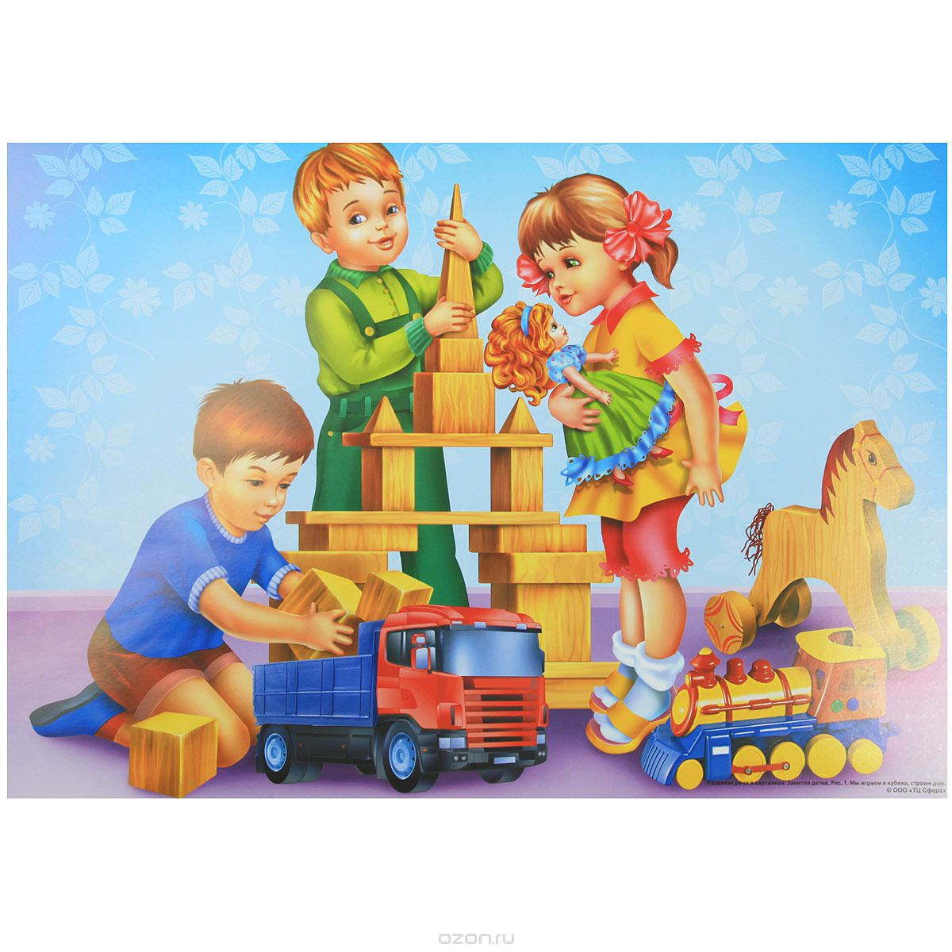
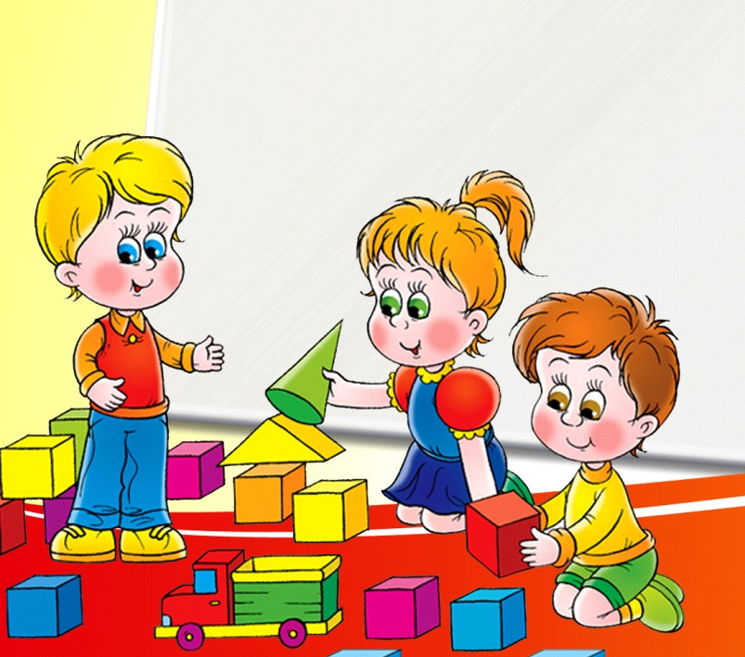
Функции дидактической игры в процессе обучения
(А.П. Усова, В.Н. Аванесова)
Закрепление и совершенствование знаний.
Дети усваивают новые знания и умения разного содержания.

Slide 4
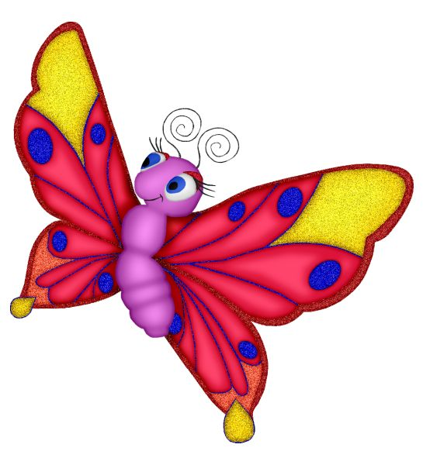
Особенности дидактических игр
1) Это обучающие игры;
2) Воспитательно-образовательное значение игры реализуется через игровую задачу, игровые действия, правила;
3) Познавательное содержание игры обусловлено программным содержанием и всегда сочетается с игровой формой.

Slide 5
Значение дидактических игр в развитии дошкольников
1) Важное средство умственного воспитания ребенка;
2) Играют большую роль в развитии речи;
3) Воспитывают эстетическое восприятие;
4) Содействуют решению задач нравственного воспитания;
5) В игре формируются все стороны личности ребенка.

Slide 6
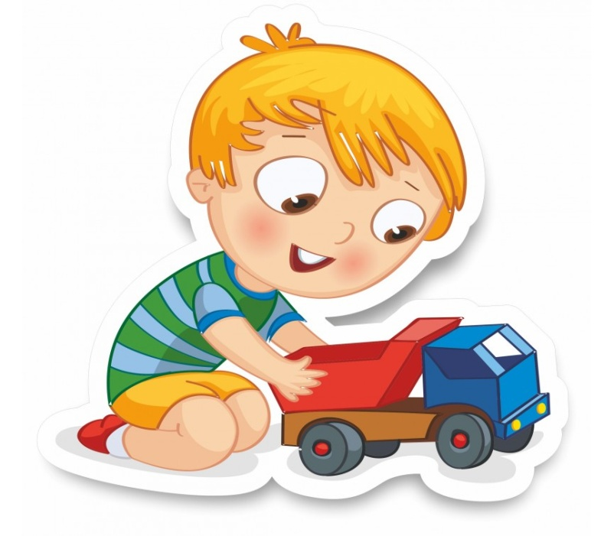

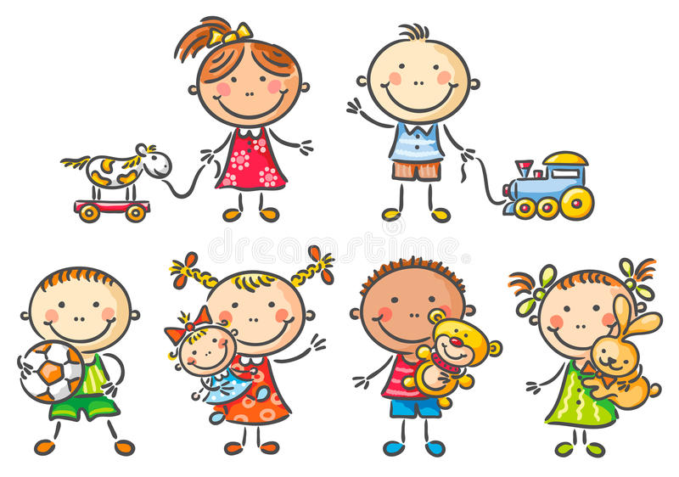
По числу участников: индивидуальные, групповые, коллективные

Slide 7

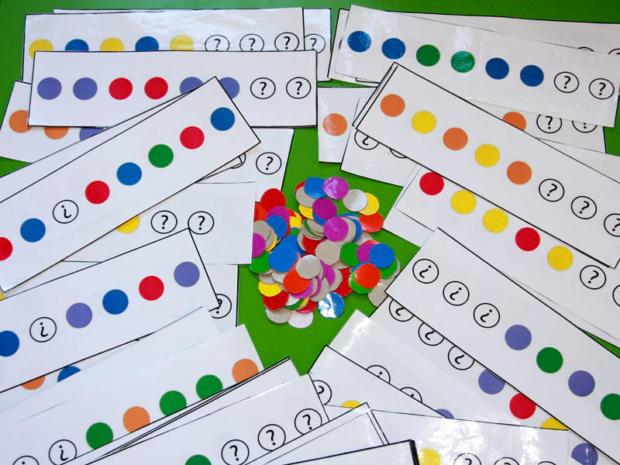

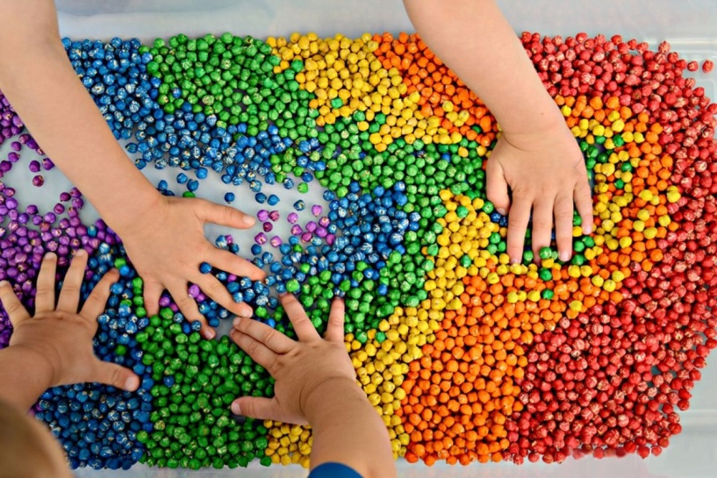
По содержанию: математические, сенсорные, речевые, музыкальные, природоведческие, по ознакомлению с окружающим миром.

Slide 8
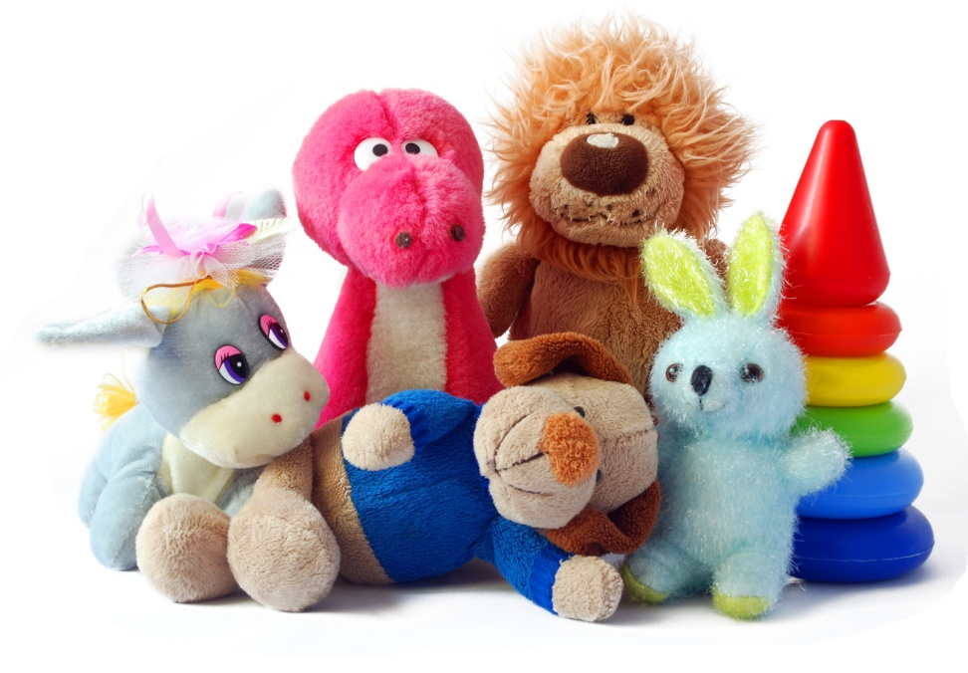
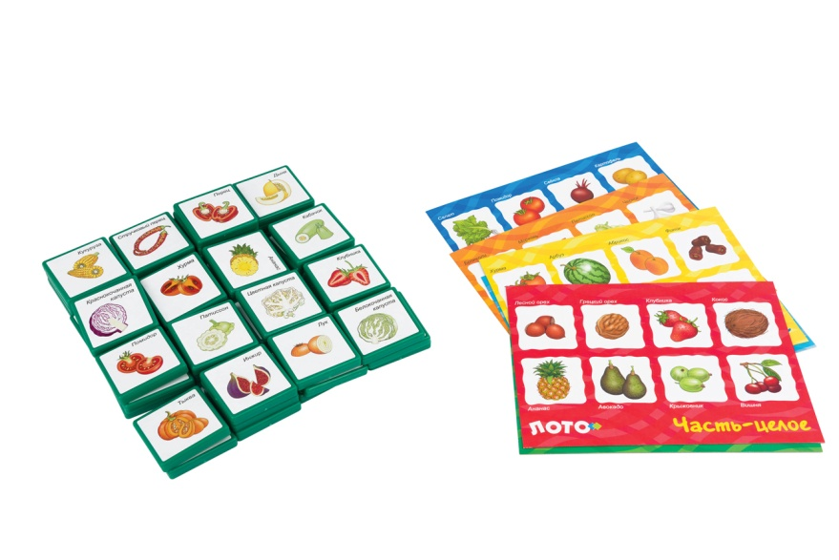
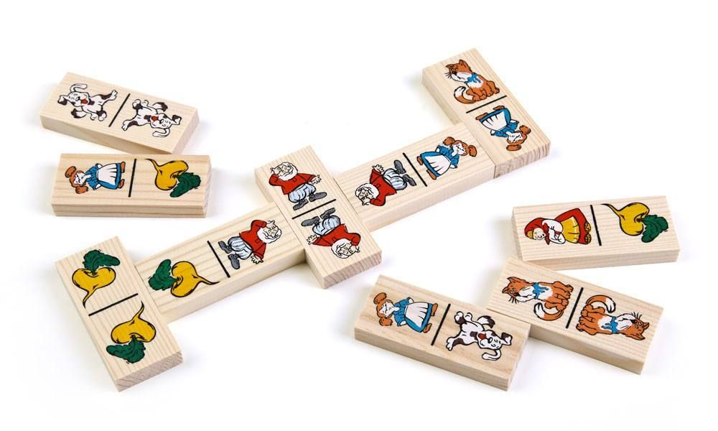
По дидактическому материалу: словесные, настольно-печатные,
с предметами, с игрушками.

Slide 9
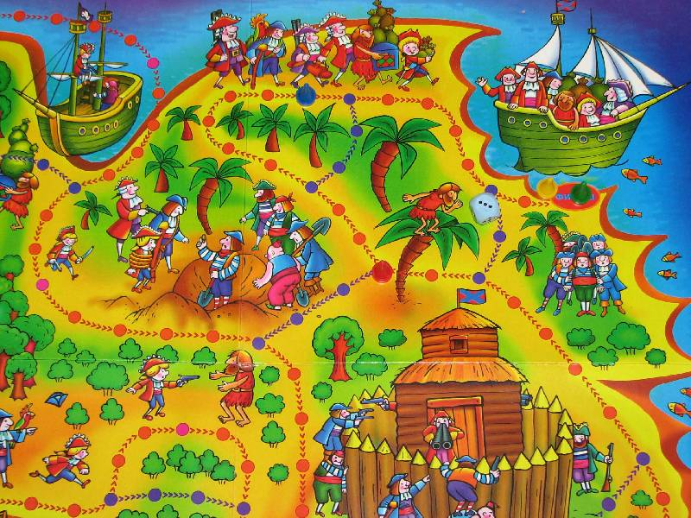
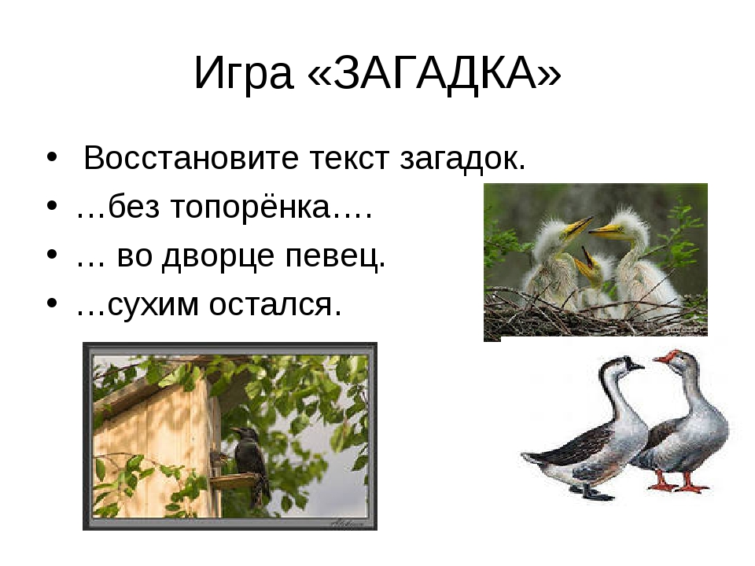
По характеру игровых действий: игры-путешествия, игры-предположения, игры-загадки, игры-беседы.

Slide 10

По познавательному интересу: интеллектуальные, эмоциональные, творческие, социальные.

Slide 11
Структура дидактической игры
Дидактическая задача;
Содержание
Правила игры;
Игровые действия;
Результат (подведение итогов)

Slide 12
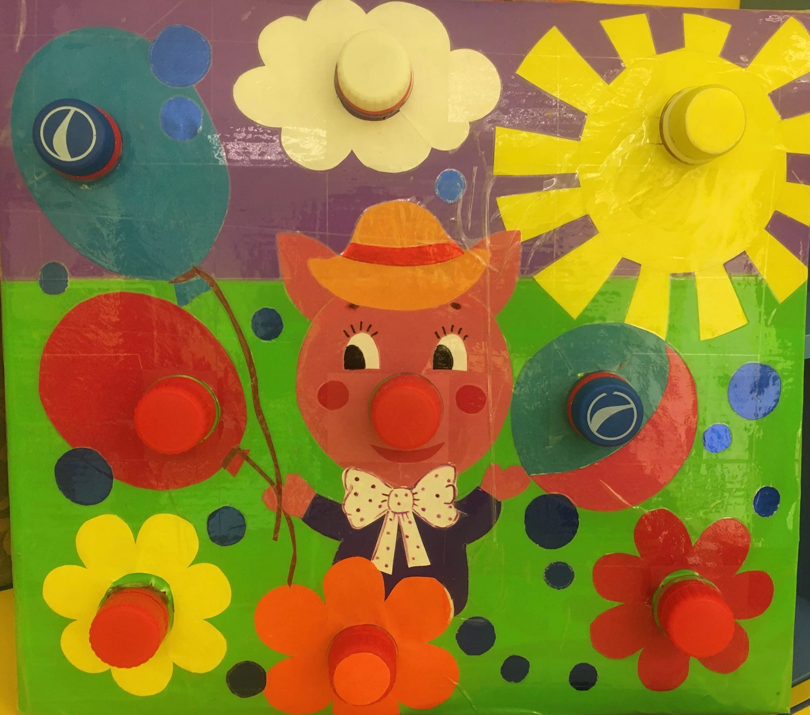
«Веселый поросеночек»
Цель: развитие мелкой моторики рук, закрепление основных цветов (белый, желтый, синий, красный).

Slide 13
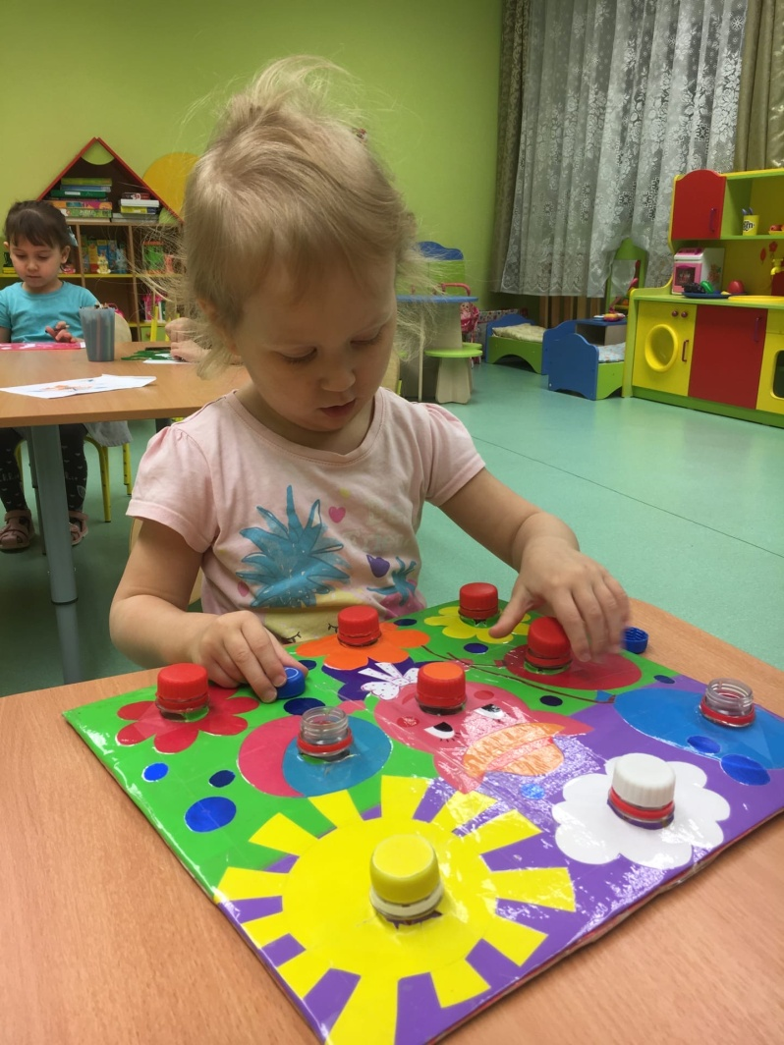
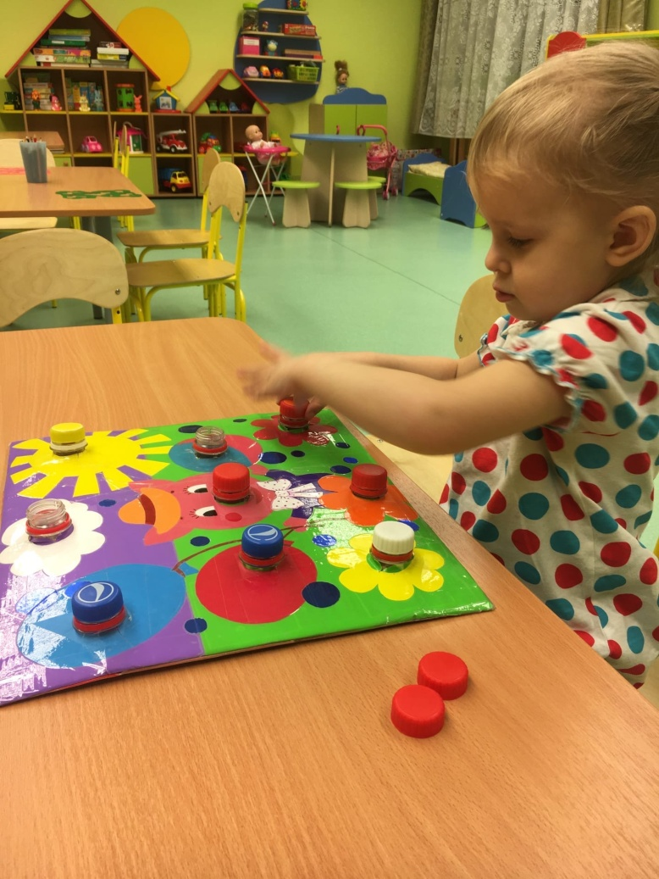
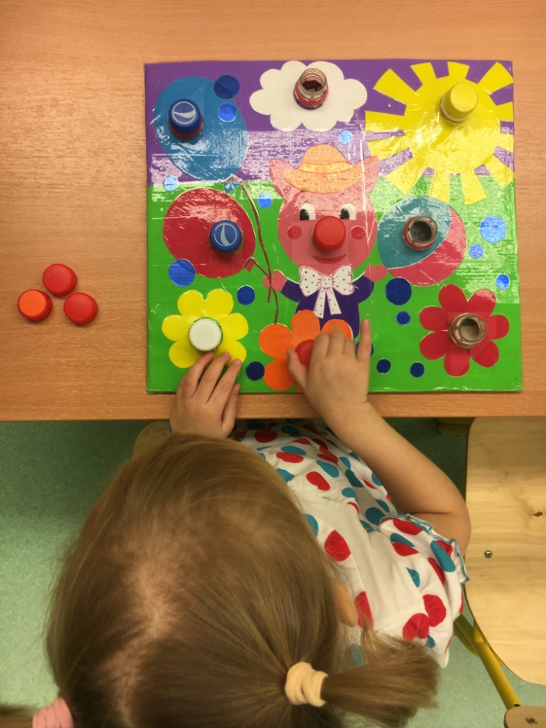

Slide 14
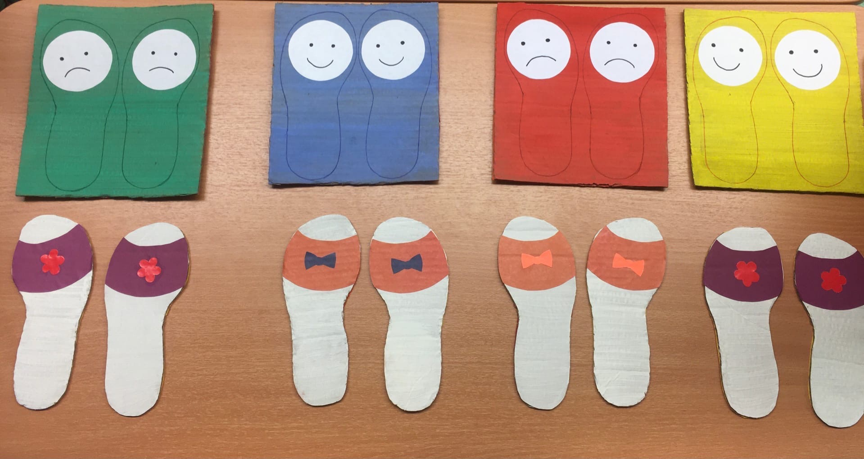
«Поссорились-помирились»
Цель: учить детей зрительно различать левую и правую туфельки, определять эмоциональное настроение.

Slide 15
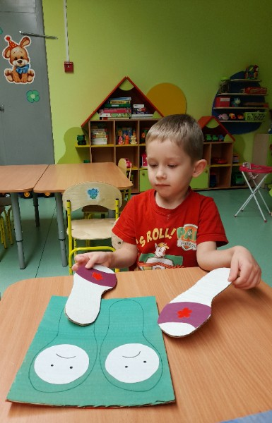
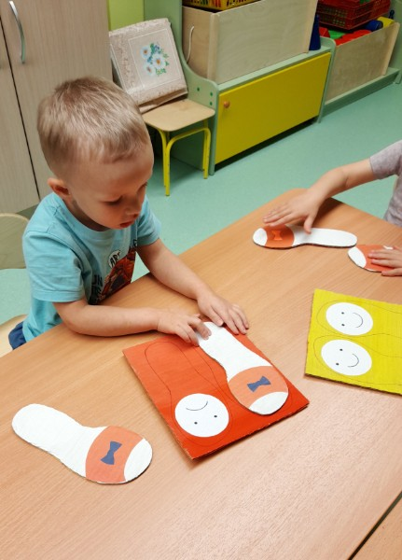
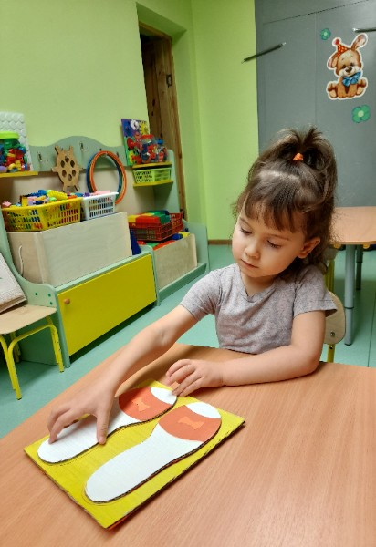
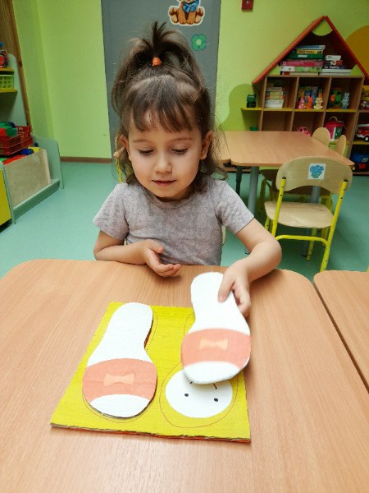
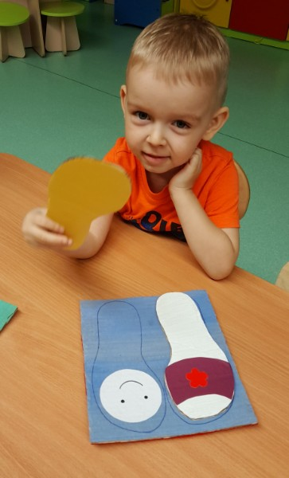
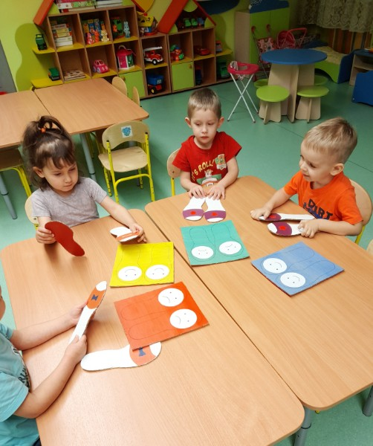

Slide 16
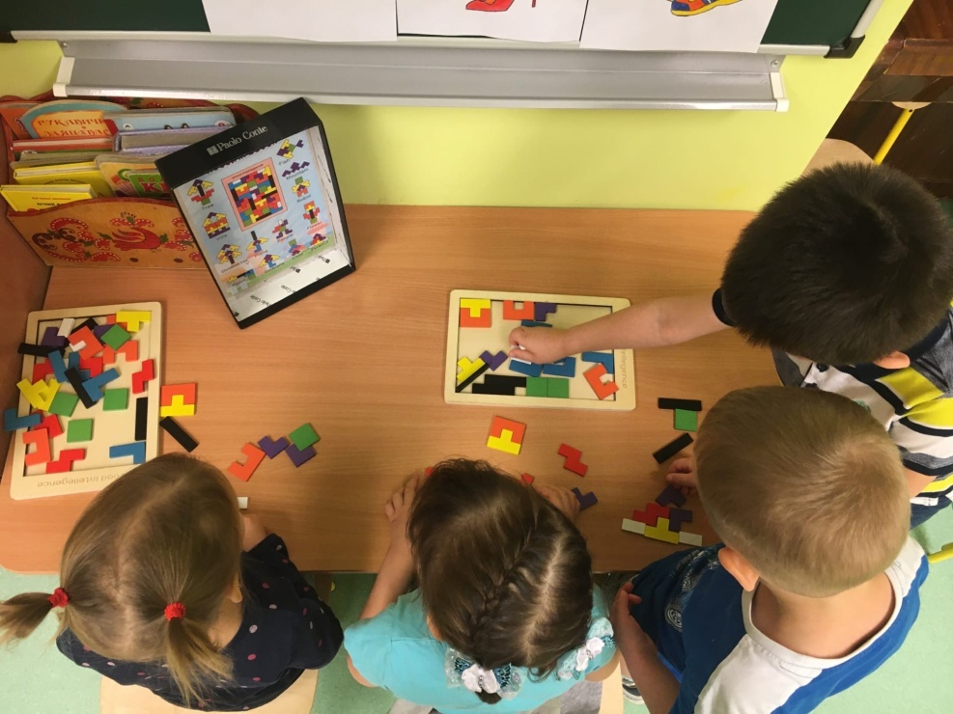
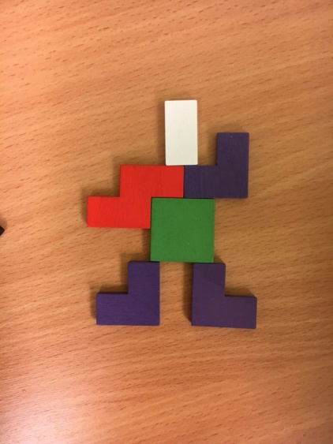
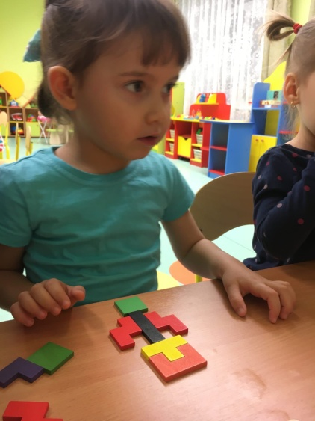
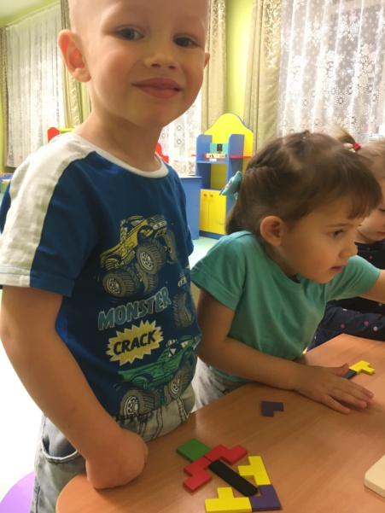
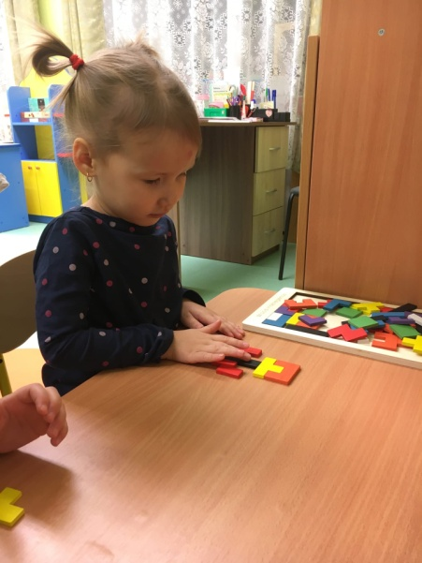
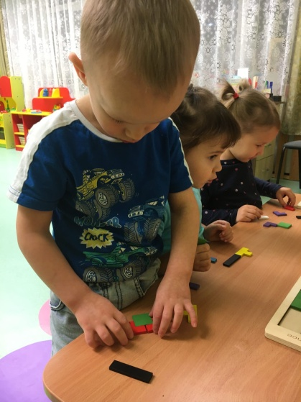
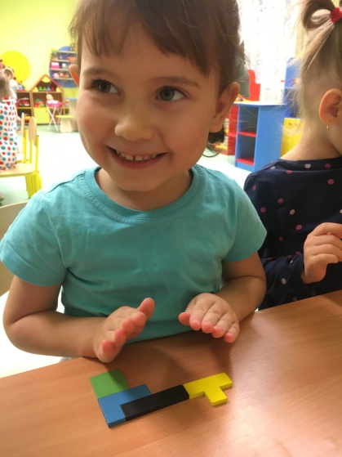
«Тетрис»
Цель: учить создавать изображения из деталей по схеме.

Slide 17
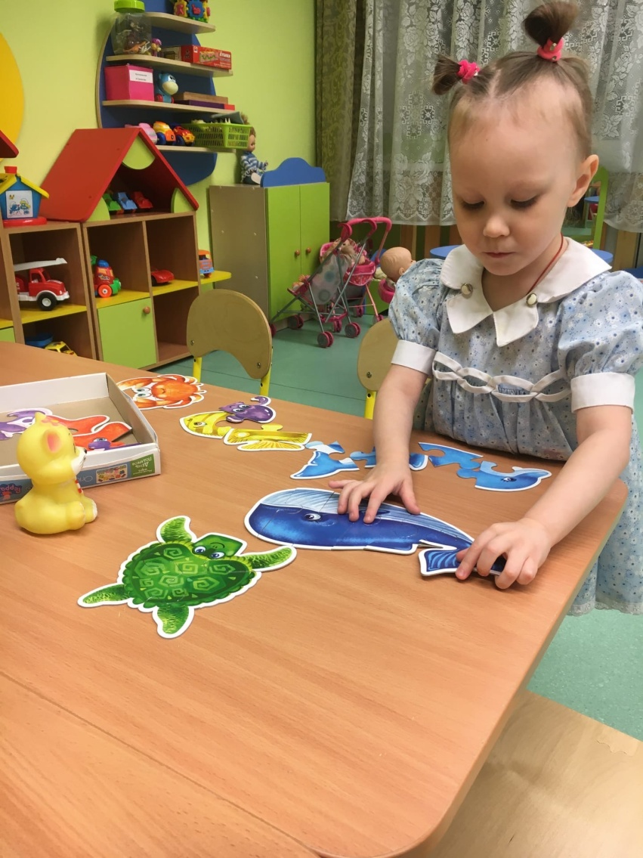
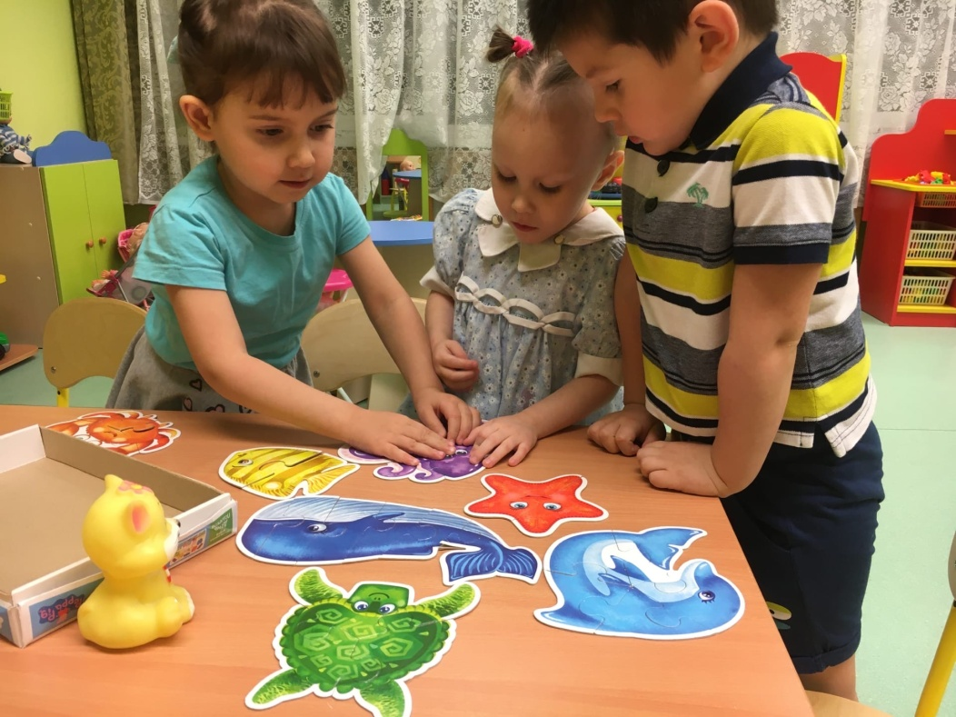
«Морские обитатели»
Цель: учить собирать части одной картинки в целое.

Slide 18
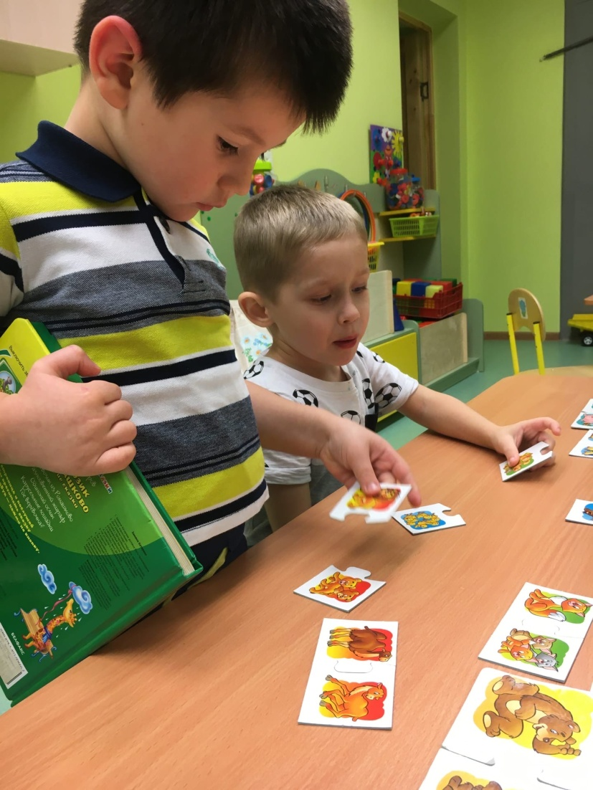
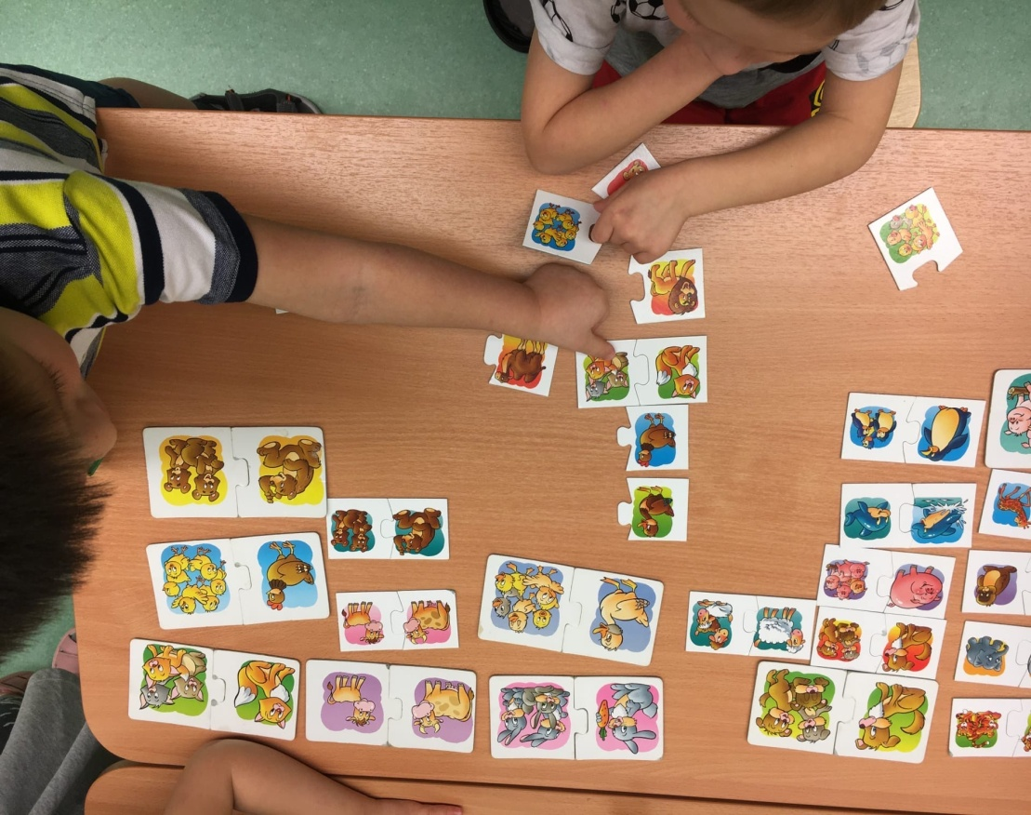
«Где моя мама»
Цель: учить соотносить животное и его детеныша, правильно называть.

Slide 19
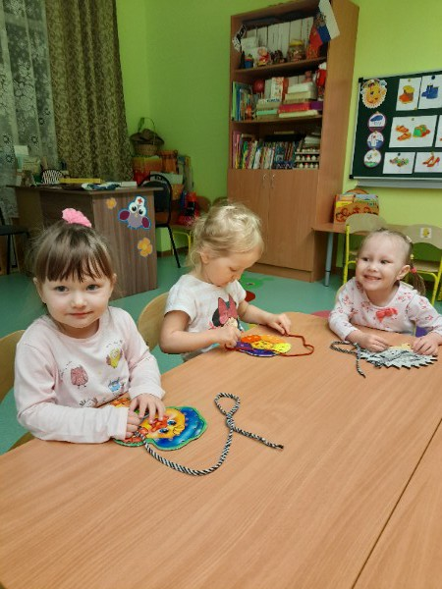
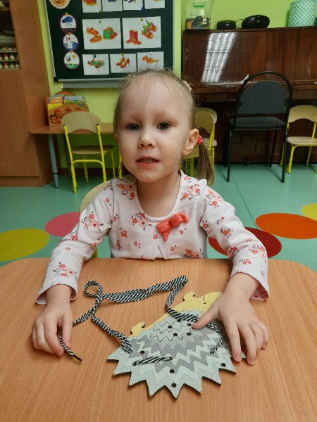
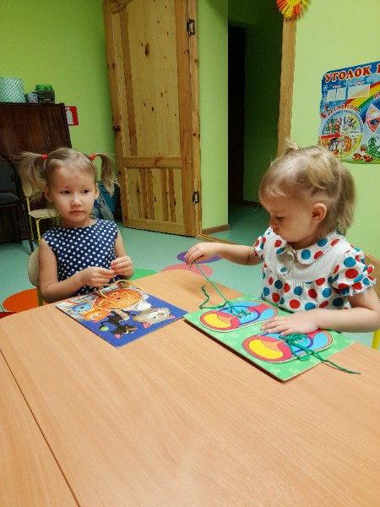
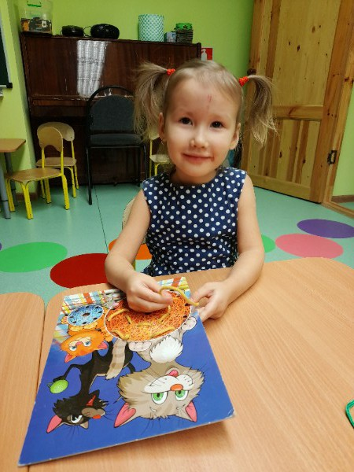
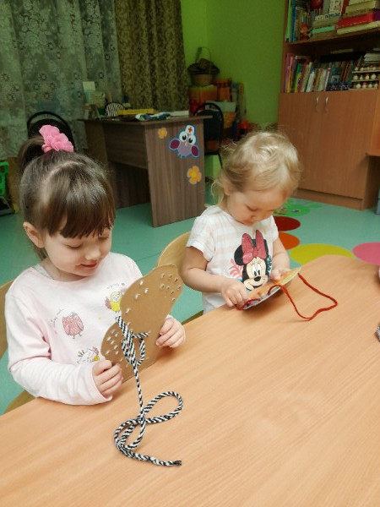
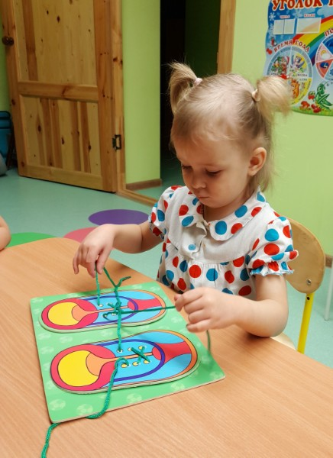
«Шнуровка»
Цель: развитие мелкой моторики, логического мышления.

Slide 20
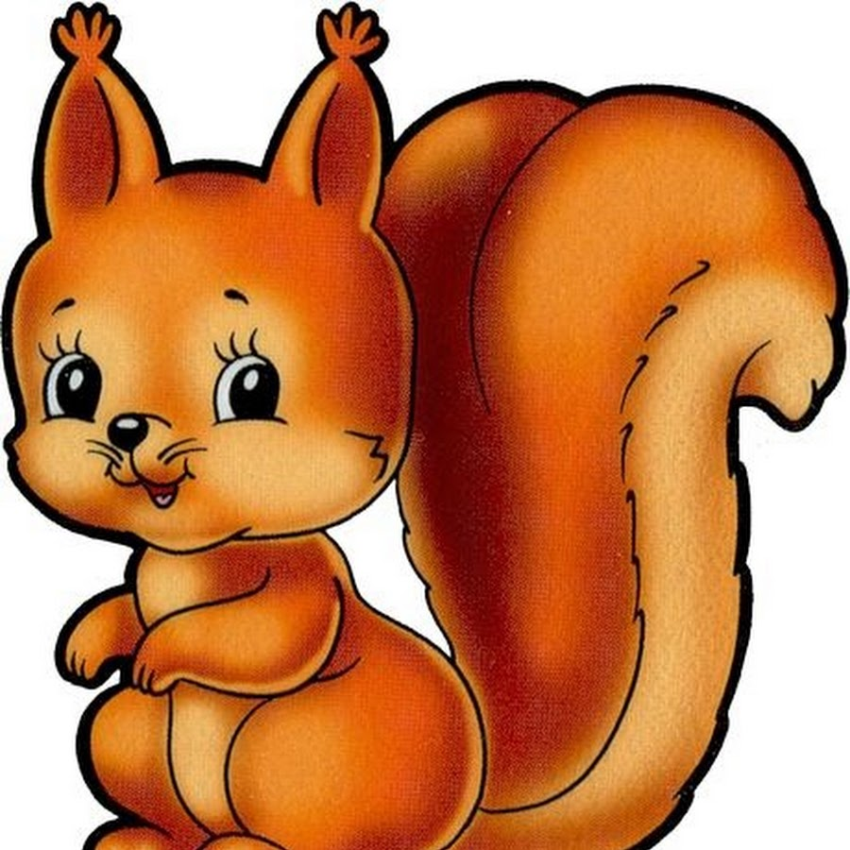
Спасибо за внимание!

